Slide 1

NutriPlan
ระบบให้ความรู้ด้านโภชนาการและวางแผนมื้ออาหาร
สำหรับอาหารจานเดียวและอาหารตามสั่งของไทย
Nutrition Literacy and Meal Planning System for Thai Single-dish and Made-to-order Meals
นาย กิตติภัฎ ท่าห้อง · 66122250094
อาจารย์ผู้สอน ผศ. เสถียร จันทร์ปลา
CSD3202 การพัฒนาเว็บแอปพลิเคชัน · ภาคเรียนที่ 1/2569 · มหาวิทยาลัยราชภัฏสวนสุนันทา
groupwork-nutriplan.web.app
Notes:
แนะนำตัว ชื่อโครงงาน และรายวิชา งานที่ 7 คือการพัฒนา ทดสอบ และนำเสนอเว็บแอปพลิเคชัน NutriPlan ที่ออกแบบไว้ในงานที่ 2, 4 และ 5 เว็บใช้งานได้จริงที่ groupwork-nutriplan.web.app

Slide 2



ปัญหา: อาหารตามสั่งไม่มีฉลากโภชนาการ
3,636
ไม่มีฉลากโภชนาการ
อาหารจานเดียวและอาหารตามสั่งไม่มีข้อมูลพลังงาน โซเดียม และน้ำตาลบอกผู้ซื้อ
มิลลิกรัม/วัน คือโซเดียมเฉลี่ยที่คนไทยได้รับ เกือบ 2 เท่าของเกณฑ์ 2,000 มิลลิกรัม (กรมอนามัย)
ไม่รู้ว่ากินเกินหรือขาด
ผู้บริโภคเทียบสิ่งที่กินกับเป้าหมายของตัวเองไม่ได้ จึงไม่รู้ว่าวันนี้เกินเกณฑ์หรือยัง
กลุ่มเป้าหมายกินนอกบ้านเป็นประจำ
นักศึกษาและคนวัยเริ่มทำงานพึ่งอาหารตามสั่งเกือบทุกมื้อ และต้องคุมงบประมาณด้วย
Notes:
ปัญหาหลักคืออาหารตามสั่งไม่มีฉลากโภชนาการ คนไทยได้รับโซเดียมเฉลี่ย 3,636 มิลลิกรัมต่อวัน เกือบสองเท่าของเกณฑ์ 2,000 มิลลิกรัมของกรมอนามัย กลุ่มเป้าหมายคือนักศึกษาและคนวัยเริ่มทำงานที่กินอาหารนอกบ้านเป็นประจำ

Slide 3



วัตถุประสงค์และกลุ่มผู้ใช้
1
แสดงค่าโภชนาการต่อจาน พร้อมร้อยละของเกณฑ์ คำเตือน และแหล่งอ้างอิง
ผู้ใช้ทั่วไป
ค้นหาเมนู ดูค่าโภชนาการ และอ่านบทความได้โดยไม่ต้องสมัคร
2
คำนวณเป้าหมายพลังงานและโปรตีนรายบุคคลด้วยสมการ Mifflin-St Jeor
สมาชิก
ตั้งเป้าหมาย บันทึกมื้อ วางแผนตามงบ เก็บเมนูโปรด และดูสรุปรายสัปดาห์
3
บันทึกมื้ออาหาร สรุปรายวัน/รายสัปดาห์ และเตือนเมื่อเกินหรือขาดเกณฑ์
ผู้ดูแลข้อมูล (editor/admin)
4
จัดชุดมื้ออาหาร 1 วันให้ใกล้เป้าหมายพลังงานและไม่เกินงบประมาณ
เพิ่มและแก้ไขเมนูพร้อมตรวจความถูกต้อง และดูผลแบบสอบถาม
Notes:
วัตถุประสงค์ของเว็บมี 4 ข้อ ผู้ใช้แบ่งเป็น 3 กลุ่ม ผู้ใช้ทั่วไปไม่ต้องสมัครก็ค้นหาและอ่านข้อมูลได้ สมาชิกใช้ฟังก์ชันส่วนตัว ส่วนผู้ดูแลข้อมูลจัดการเมนูผ่านหน้าเว็บ

Slide 4








เทคโนโลยีที่ใช้
React 19 + Vite 8
React Router 7
Tailwind CSS 4
Firebase Authentication
สร้างหน้าจอแบบ Component และ Build ไฟล์ขึ้นเว็บ
18 Route พร้อม ProtectedRoute และ EditorRoute
จัดหน้าแบบ Responsive ตั้งแต่ 390 px ถึง 1,920 px
สมัคร เข้าสู่ระบบ และลืมรหัสผ่านด้วย Email/Password
Firebase Realtime Database
Firebase Hosting
Git + GitHub
GitHub Actions
อ่านเขียนข้อมูลแบบ Realtime พร้อม Security Rules
Deploy แบบ SPA rewrite เปิด URL ย่อยและรีเฟรชได้
แยก feature branch แล้ว merge เข้า main
ตรวจ Lint และ Build อัตโนมัติทุกครั้งที่ push
Notes:
ฝั่งหน้าเว็บใช้ React 19 กับ Vite, React Router 7 และ Tailwind CSS 4 ฝั่งหลังบ้านใช้ Firebase ทั้ง Authentication, Realtime Database และ Hosting โค้ดอยู่บน GitHub และมี GitHub Actions ตรวจ Lint กับ Build ให้ทุกครั้งที่ push

Slide 5









ฟังก์ชันที่พัฒนาเสร็จครบ 9 ฟังก์ชัน
F01
F02
F03
สมัครสมาชิกและเข้าสู่ระบบ
ค้นหาและดูข้อมูลโภชนาการ
ตั้งค่าโปรไฟล์และคำนวณเป้าหมาย
F04
F05
F06
บันทึกมื้ออาหารและสรุปรายวัน
วางแผนมื้ออาหารตามงบประมาณ
อ่านบทความให้ความรู้
F07
F08
F09
จัดการเมนูโปรด
ดูสรุปรายสัปดาห์
จัดการข้อมูลเมนู (ผู้ดูแล)
F01–F05 Core Features (พื้นสีฟ้า) · F06–F09 Supporting Features (พื้นสีขาว)
Notes:
พัฒนาครบทั้ง 9 ฟังก์ชันตามขอบเขตในงานที่ 5 แบ่งเป็น Core Features 5 ฟังก์ชัน คือ F01 ถึง F05 และ Supporting Features 4 ฟังก์ชัน คือ F06 ถึง F09

Slide 6





สิ่งที่พัฒนาเพิ่มจากแบบในงานที่ 5
ลืมรหัสผ่าน
ยินยอมก่อนเก็บข้อมูลสุขภาพ
ลบข้อมูลของฉัน
หน้าเครดิตภาพ
แบบสอบถามความพึงพอใจ
ส่งลิงก์ตั้งรหัสผ่านใหม่ทางอีเมล (ภาษาไทย)
ต้องติ๊กยินยอมก่อนบันทึกเพศ น้ำหนัก ส่วนสูง
ลบข้อมูลทุก Node ของผู้ใช้ด้วย multi-path update
แสดงผู้สร้างและสัญญาอนุญาตของภาพเมนูทั้ง 49 ภาพ
10 ข้อ 5 ระดับ ผู้ดูแลดูค่าเฉลี่ย S.D. และโหลด CSV
สามรายการแรกระบุไว้ในข้อเสนอโครงงาน (งานที่ 2) แต่ยังไม่มีหน้าจอในงานที่ 5 จึงพัฒนาเพิ่ม ส่วนหน้าเครดิตภาพเพิ่มเพื่อปฏิบัติตามสัญญาอนุญาตของภาพ และแบบสอบถามใช้ประเมินผลการใช้งานจากผู้ใช้จริง
Notes:
ระหว่างทบทวนขอบเขต พบว่ามี 3 รายการในข้อเสนอโครงงานที่ยังไม่มีหน้าจอในงานที่ 5 จึงพัฒนาเพิ่ม และเพิ่มหน้าเครดิตภาพกับแบบสอบถามความพึงพอใจ

Slide 7



ข้อมูลในระบบมาจากแหล่งอ้างอิงจริง
49
8
7
12
เมนูอาหาร
หมวดอาหาร
ค่าโภชนาการต่อเมนู
บทความให้ความรู้
สอบทานค่าโภชนาการครบ 49 เมนู
ภาพเมนู 98 ไฟล์ (WebP)
ตรวจคุณภาพข้อมูลอัตโนมัติ
26 เมนูจาก Thai FCD และ 23 เมนูคำนวณจากสูตรด้วย Thai FCD, USDA และ ASEAN FCD
จาก Wikimedia Commons และ Flickr แสดงเครดิตครบที่หน้า /credits
validate.py ผ่าน 14/14 กฎ และ check_firebase_json.py ผ่าน 11/11 ข้อ
Notes:
ข้อมูลในเว็บเป็นชุดเดียวกับที่ออกแบบในงานที่ 4 มีเมนู 49 รายการใน 8 หมวด ค่าโภชนาการ 7 รายการต่อเมนู สอบทานครบทุกเมนู และบทความ 12 เรื่อง ภาพเมนูมาจากคลังภาพสัญญาอนุญาตเปิด และแสดงเครดิตครบ

Slide 8

โครงสร้างข้อมูล Firebase และสิทธิ์การเข้าถึง
ข้อมูลสาธารณะ
ข้อมูลส่วนตัวของสมาชิก
Security Rules
อ่าน: ทุกคน · เขียน: editor, admin
อ่านและเขียน: เจ้าของเท่านั้น
menus (49)
categories (8)
articles (12)
nutrient_limits (7)
activity_levels, health_goals
vendor_types, sources, meta
users/{uid}
meal_logs/{uid}/{date}
meal_plans/{uid}/{date}
favorites/{uid}
survey_responses/{uid}
roles/{uid} (admin เขียน)
ปิดการอ่านเขียนที่ราก เปิดเฉพาะ Path ที่ใช้
ตรวจค่าก่อนเขียน เช่น น้ำหนัก 20–300 กก. qty 1–5 คำตอบ 1–5
ผู้ไม่ได้เข้าสู่ระบบอ่าน users และ survey_responses ไม่ได้ (HTTP 401)
ทดสอบกับ Emulator ผ่าน 17/17 กรณี
Notes:
ข้อมูลแบ่งเป็นสองกลุ่ม ข้อมูลสาธารณะ เช่น เมนูและบทความ ทุกคนอ่านได้ แต่เขียนได้เฉพาะผู้ดูแล ส่วนข้อมูลส่วนตัวผูกกับ uid ของ Firebase Authentication เจ้าของเท่านั้นที่อ่านเขียนได้ Security Rules ปิดที่รากแล้วเปิดเฉพาะที่ใช้ และตรวจช่วงค่าก่อนเขียน

Slide 9
18 หน้าจอ แยกสิทธิ์ด้วย Route
9 หน้า
ทุกคน
/ · /menus · /search
/menus/:menuId · /login
/articles · /articles/:articleId
/credits · * (ไม่พบหน้า)
6 หน้า
ProtectedRoute (สมาชิก)
/profile · /today · /planner
/favorites · /weekly · /survey
3 หน้า
EditorRoute (ผู้ดูแล)
/admin/menus
/admin/menus/new, :menuId/edit
/admin/survey
Notes:
เว็บมี 18 Route แบ่งตามสิทธิ์ หน้าที่ต้องเข้าสู่ระบบอยู่ใต้ ProtectedRoute ซึ่งพาไปหน้า login พร้อมจำหน้าเดิมไว้ หน้าผู้ดูแลอยู่ใต้ EditorRoute ด้านขวาคือ Component ทั้งหมด 67 ตัว แยกเป็น Page 18 ตัว และ Component ที่ใช้ซ้ำ เช่น MenuCard และ StateView

Slide 10
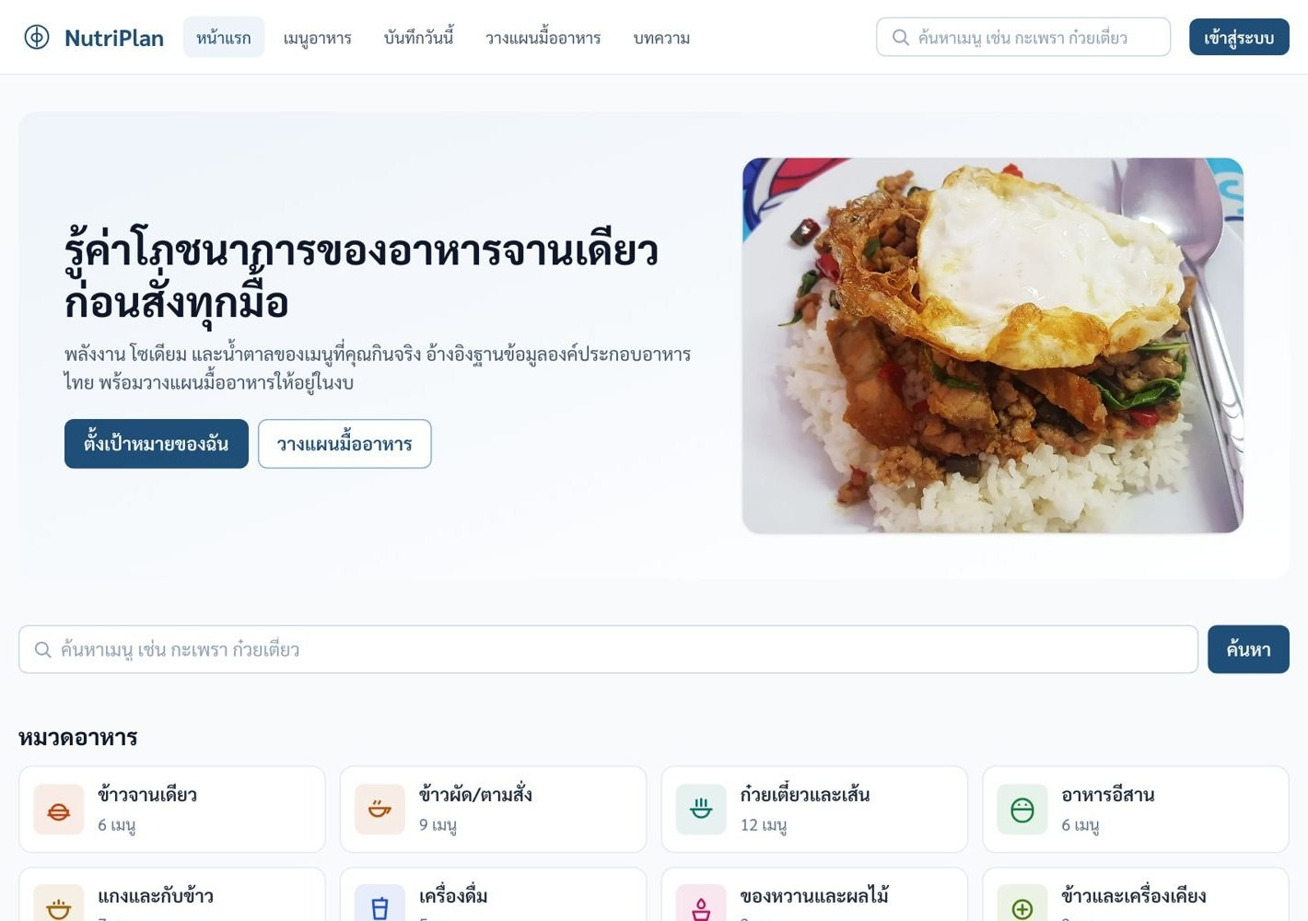
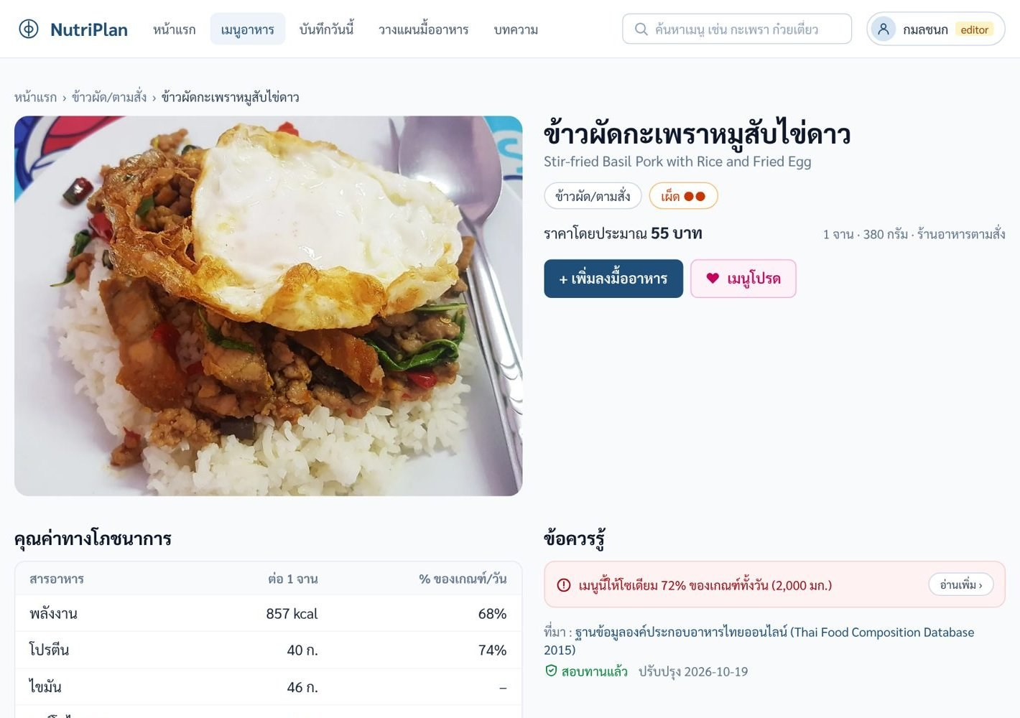
ค้นหาเมนูและดูข้อมูลโภชนาการ (F02)
หน้าแรก: ค้นหา หมวดอาหาร เมนูแนะนำ และบทความ
รายละเอียดเมนู: ค่า 7 รายการ ร้อยละของเกณฑ์ และคำเตือน
Notes:
ผู้ใช้ทั่วไปค้นหาเมนูจากชื่อไทย อังกฤษ หรือ tags และกรองตามหมวด มังสวิรัติ และเรียงลำดับได้ หน้ารายละเอียดแสดงค่าโภชนาการ 7 รายการ ร้อยละของเกณฑ์ต่อวัน คำเตือนพร้อมลิงก์บทความ แหล่งอ้างอิง และเมนูหมวดเดียวกันที่โซเดียมน้อยกว่า

Slide 11
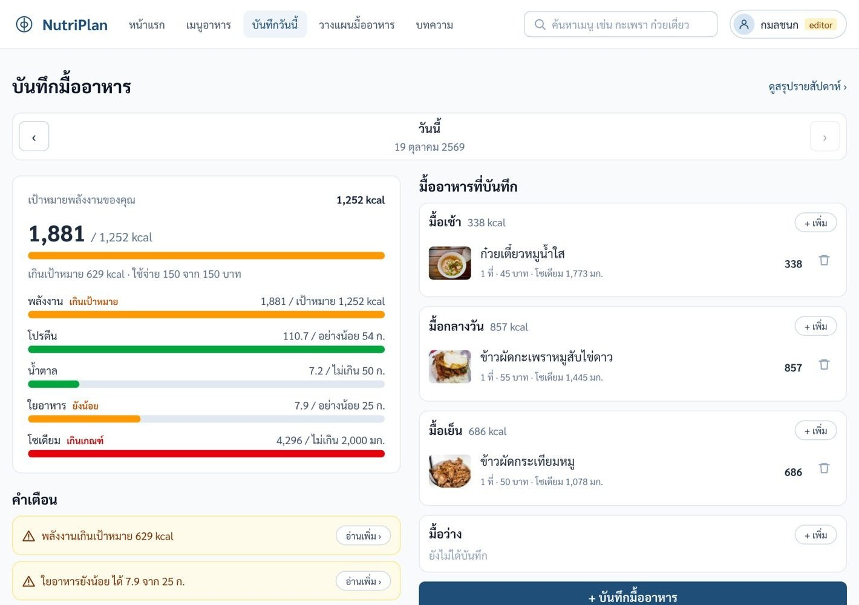
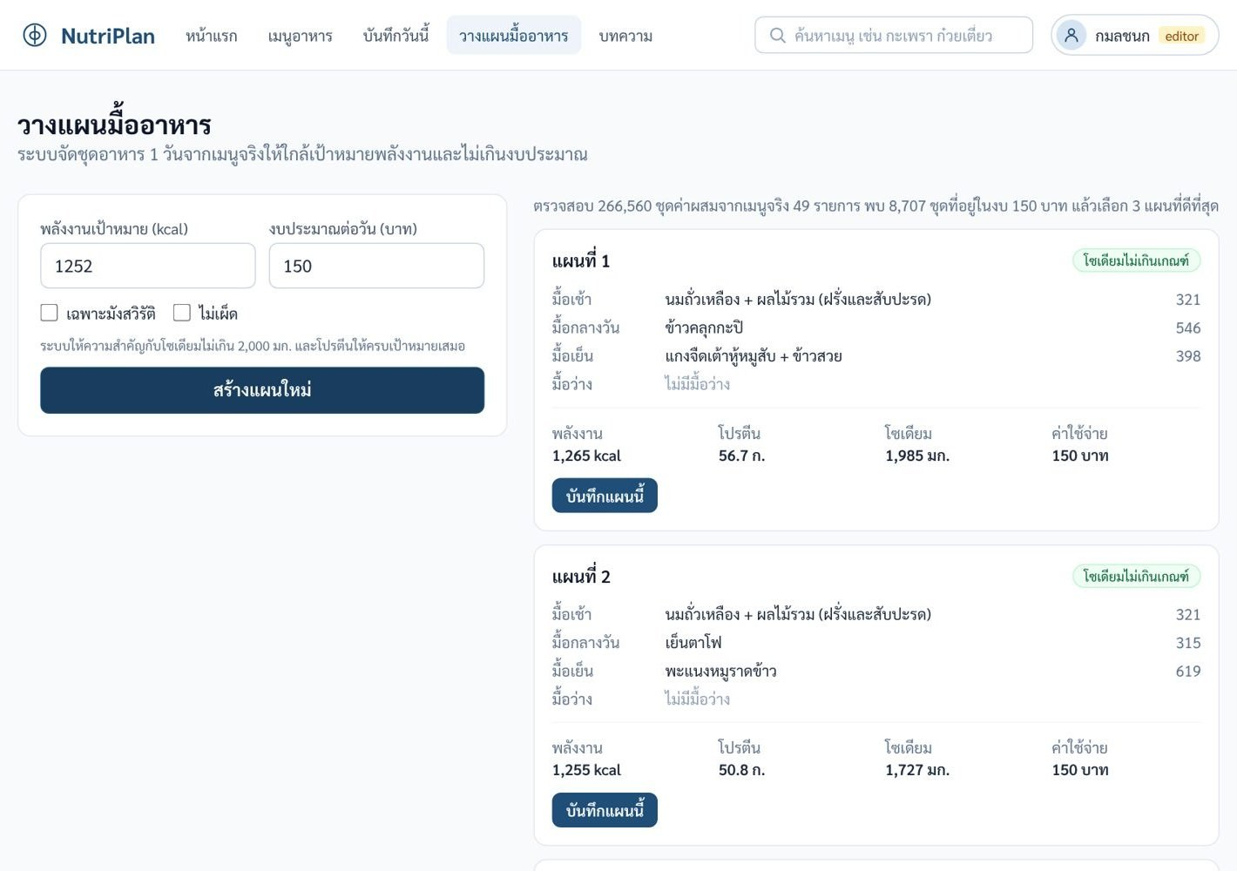
บันทึกมื้ออาหารและวางแผนตามงบ (F04, F05)
บันทึกวันนี้: แถบสารอาหาร 5 รายการ และคำเตือน
วางแผนมื้ออาหาร: เป้าหมาย 1,252 kcal งบ 150 บาท
Notes:
สมาชิกเพิ่มเมนูลงมื้อ เลือกมื้อ จำนวน และวันที่ หน้าบันทึกวันนี้อัปเดตผลรวมและคำเตือนทันทีแบบ realtime หน้าวางแผนจัดชุดมื้อ 1 วันจากเมนูจริงให้ใกล้เป้าหมายพลังงานและไม่เกินงบ

Slide 12



หลักการคำนวณที่อยู่เบื้องหลัง
เป้าหมายรายบุคคล
วางแผนมื้ออาหาร
คำเตือนและการตรวจ
Mifflin-St Jeor
generatePlans()
evaluateMenu() · MenuForm
BMR
1,274
ชุดที่ตรวจ
266,560
menu_007 โซเดียม
72%
TDEE
1,752
อยู่ในงบ
8,707
ระดับ
เกิน
เป้าหมาย
1,252 kcal
เวลา
~20 ms
ลิงก์
article_03
โปรตีน
54 ก.
แผนที่ 1
1,265 kcal
4P+9F+4C
±8%
ตัวอย่าง: หญิง เกิด 2548, 54 กก., 160 ซม., ออกกำลังเบา, ต้องการลดน้ำหนัก
เมนูจริง 49 รายการ เป้าหมาย 1,252 kcal งบ 150 บาท ผลตรงกับงานที่ 5
ผู้ดูแลแก้เมนูได้เมื่อพลังงานที่คำนวณต่างจากที่กรอกไม่เกิน 8%
Notes:
เป้าหมายพลังงานใช้สมการ Mifflin-St Jeor ตัวอย่างจากงานที่ 5 ได้เป้าหมาย 1,252 kcal การวางแผนตรวจชุดเมนูทั้งหมด 266,560 ชุดในประมาณ 20 มิลลิวินาที คำเตือนเทียบค่ากับเกณฑ์ เช่น กะเพราหมูสับมีโซเดียม 72% ของเกณฑ์ทั้งวัน และฟอร์มผู้ดูแลตรวจว่าพลังงานที่คำนวณจาก 4P+9F+4C ต่างจากค่าที่กรอกไม่เกิน 8%

Slide 13
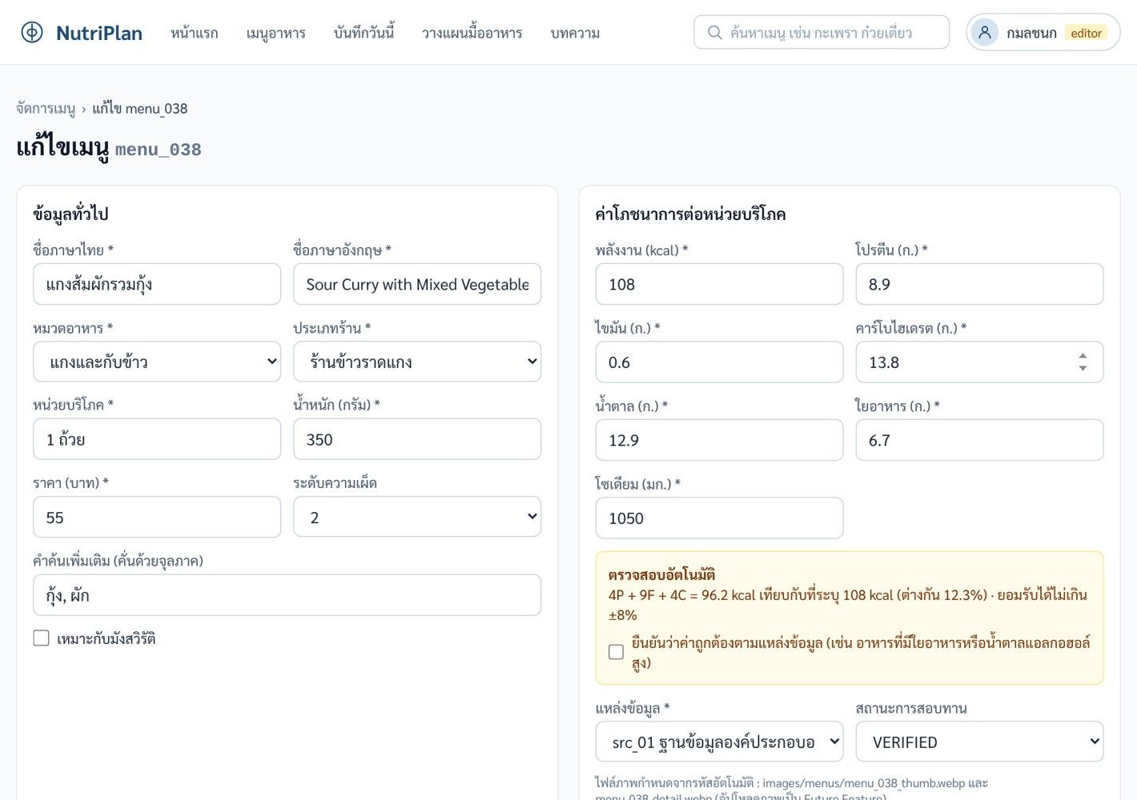
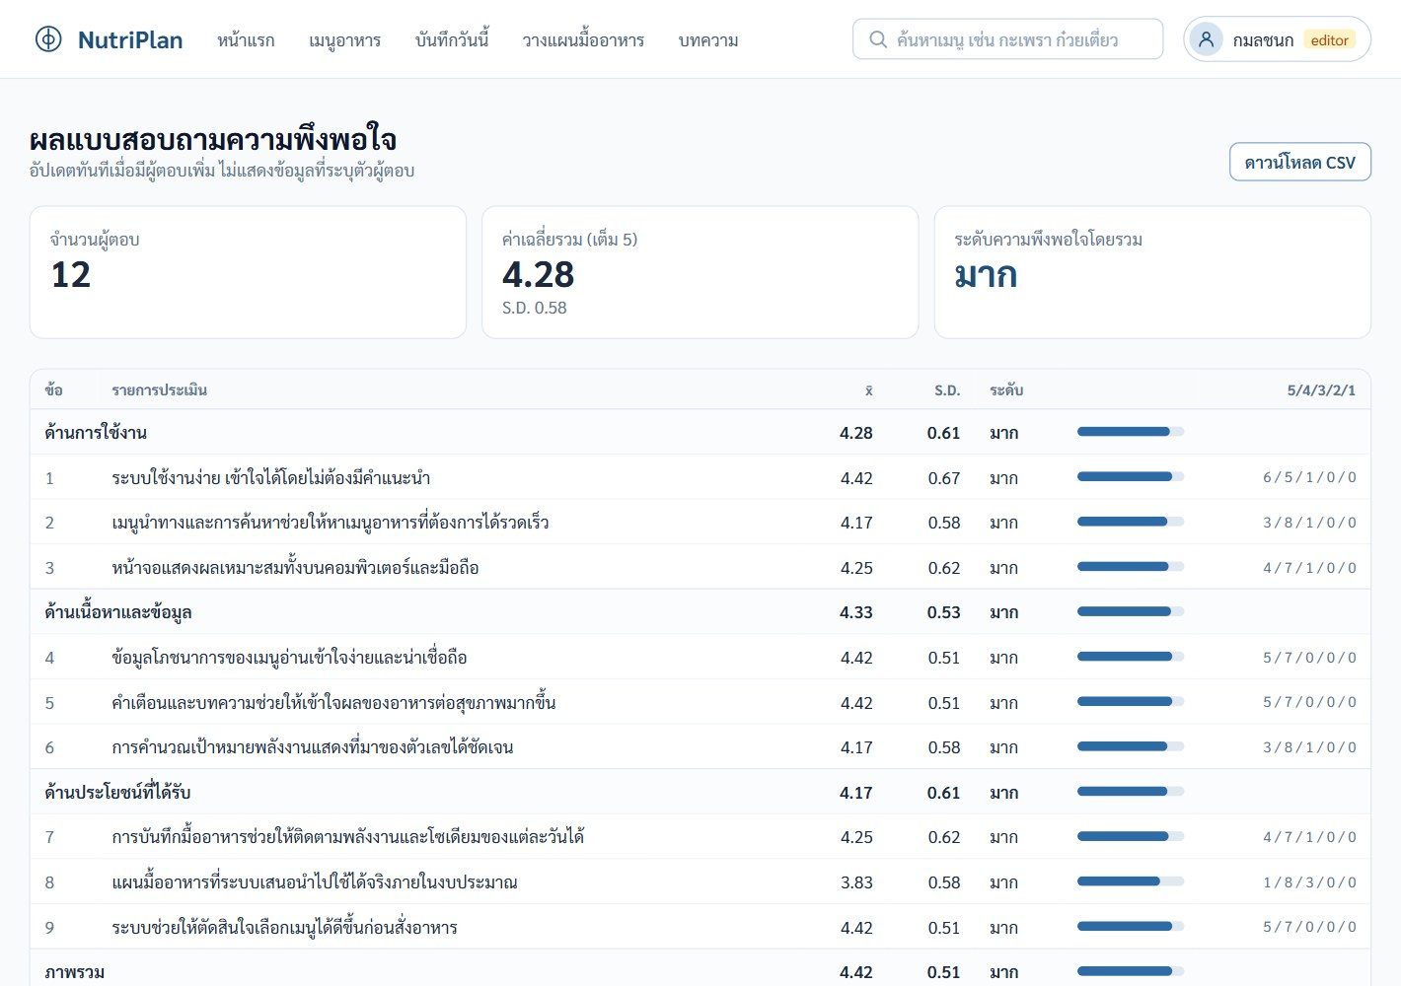
จัดการเมนูและผลแบบสอบถาม (F09)
ฟอร์มแก้ไขเมนู พร้อมตรวจ 4P + 9F + 4C
ผลแบบสอบถาม: ค่าเฉลี่ย S.D. และการแปลผล (ข้อมูลทดสอบ)
Notes:
ผู้ดูแลข้อมูลเพิ่มหรือแก้ไขเมนูได้ ระบบตรวจค่าพลังงานกับสารอาหารหลัก และปรับจำนวนเมนูของหมวดอัตโนมัติ หน้าผลแบบสอบถามแสดงค่าเฉลี่ยและส่วนเบี่ยงเบนมาตรฐานรายข้อและรายด้าน และดาวน์โหลด CSV ได้ ตัวเลขในภาพนี้เป็นข้อมูลทดสอบ ไม่ใช่ผลจริง

Slide 14

ผลการทดสอบผ่านทุกกรณี
23/23
18/18
18/18
17/17
5
กรณีทดสอบฟังก์ชัน ตาม Use Case
กรณีข้อมูลนำเข้า ถูกและไม่ถูกต้อง
Route เปิดจากลิงก์ URL ตรง และรีเฟรช
กรณี Security Rules กับ Emulator
ขนาดหน้าจอ ไม่มีเลื่อนแนวนอน
npm run lint
npm run build
oxlint 104 กฎ · 0 error จาก 98 ไฟล์
ผ่าน ไม่มีไฟล์ JavaScript เกิน 500 KB
ข้อมูลและ JSON
หลัง Deploy
validate.py 14/14 · check_firebase_json.py 11/11
ทุก Route ได้ HTTP 200 · ไม่มีข้อผิดพลาดใน Console
Notes:
ทดสอบบนเว็บที่ Deploy แล้ว กรณีทดสอบฟังก์ชันผ่าน 23 จาก 23 ข้อมูลนำเข้าผ่าน 18 จาก 18 ทุก Route เปิดได้ทั้งจากลิงก์ URL ตรง และการรีเฟรช Security Rules ผ่าน 17 จาก 17 กรณี และทดสอบ 5 ขนาดหน้าจอรวมมือถือจริง การตรวจอัตโนมัติ Lint และ Build ผ่านทั้งหมด

Slide 15

ข้อผิดพลาดที่พบและการแก้ไข
8
แอปอ่านค่า Firebase ไม่ได้
สาเหตุ: ไฟล์ .env มีโค้ด JavaScript ซึ่ง Vite อ่านไม่ได้
แก้ไข: เปลี่ยนเป็นรูปแบบ VITE_FIREBASE_*=ค่า และเพิ่ม .env.example
สมัครสมาชิกไม่ได้และไม่บอกสาเหตุ
ข้อผิดพลาดที่พบระหว่างพัฒนา แก้ไขครบทุกรายการก่อนการทดสอบรอบสุดท้าย และไม่พบเพิ่มหลัง Deploy
สาเหตุ: ยังไม่ได้เปิด Email/Password และแสดงแค่ข้อความทั่วไป
แก้ไข: เปิด Email/Password และเพิ่มข้อความภาษาไทยตามรหัสข้อผิดพลาด
Build เตือนไฟล์ JavaScript เกิน 500 KB
สาเหตุ: รวม React และ Firebase ไว้ในไฟล์เดียว
แก้ไข: แยก chunk firebase และ react ใน vite.config.js
.env.example มีค่าจริงของ Firebase
สาเหตุ: คัดลอกค่าจาก .env มาใส่
แก้ไข: ลบค่าก่อน commit ให้เหลือเฉพาะชื่อตัวแปร
Notes:
ระหว่างพัฒนาพบข้อผิดพลาด 8 รายการ ตัวอย่างเช่น ไฟล์ .env ผิดรูปแบบ ไม่ได้เปิด Email/Password ไฟล์ JavaScript ใหญ่เกิน และเผลอใส่ค่าจริงใน .env.example ทั้งหมดแก้แล้ว รายละเอียดอยู่ในตาราง 6.7 ของรายงาน

Slide 16
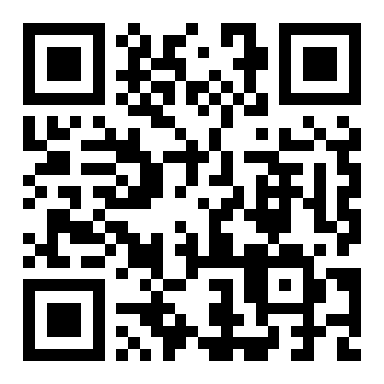


Deploy และช่องทางเข้าถึงผลงาน
เว็บแอปพลิเคชัน
https://groupwork-nutriplan.web.app
GitHub Repository
https://github.com/jinsojai0/groupwork-nutriplan
Source Code ของเว็บ
github.com/jinsojai0/groupwork-nutriplan/tree/main/dev/nutriplan
ขั้นตอน Deploy
สแกนเพื่อเปิดเว็บ
cd dev/nutriplan
npm run build
firebase deploy --only hosting,database
groupwork-nutriplan.web.app
Notes:
เว็บ Deploy บน Firebase Hosting แบบ SPA rewrite ทุก Route เปิดจาก URL ตรงและรีเฟรชได้ Source Code อยู่บน GitHub โดยไม่มีข้อมูลลับใน Repository ผู้ฟังสแกน QR code เพื่อลองใช้งานได้ทันที

Slide 17


ข้อจำกัดและแนวทางพัฒนาต่อ
ข้อจำกัด
แนวทางพัฒนาต่อ (Future Features)
ค่าโภชนาการเป็นค่าต่อจาน ปริมาณส่วนประกอบเป็นค่าประมาณจานขายทั่วไป
ค่าน้ำตาลบางรายการยังเป็นค่าประมาณเดิม
บางภาพเป็นภาพใกล้เคียง และ menu_027 ใช้ได้เฉพาะแบบไม่เชิงพาณิชย์
ข้อมูลใช้เพื่อการเรียนรู้ ไม่ใช่คำแนะนำทางการแพทย์
รายงานภาพรวมและส่งออก PDF/Excel
จัดการบทความและผู้ใช้ผ่านหน้าเว็บ
อัปโหลดภาพเมนูผ่าน Firebase Storage
Progressive Web App ใช้งานแบบแอปบนมือถือ
ข้อมูลการแพ้อาหาร และวิเคราะห์ภาพถ่ายอาหาร
Notes:
ข้อจำกัดหลักคือค่าโภชนาการเป็นค่าต่อจานที่ประมาณจากสูตร และข้อมูลใช้เพื่อการเรียนรู้เท่านั้น ส่วนงานที่จะพัฒนาต่อคง Future Features ตามงานที่ 5

Slide 18
สาธิตระบบ และถาม-ตอบ
groupwork-nutriplan.web.app
1
ผู้ใช้ทั่วไป
2
สมาชิก
3
ผู้ดูแลข้อมูล
ค้นหา "กะเพรา" → ดูค่าโภชนาการและคำเตือน → อ่านบทความ
ตั้งเป้าหมาย → บันทึกมื้อ → วางแผนตามงบ → สรุปสัปดาห์
แก้ไขเมนูพร้อมตรวจ 4P+9F+4C → ดูผลแบบสอบถาม
Notes:
สาธิตตามลำดับ ผู้ใช้ทั่วไป สมาชิก และผู้ดูแลข้อมูล ควรเตรียมบัญชี editor ที่มีข้อมูลบันทึกไว้แล้ว 2-3 วันก่อนสาธิต จากนั้นเปิดให้ถามคำถาม

